Slide 2
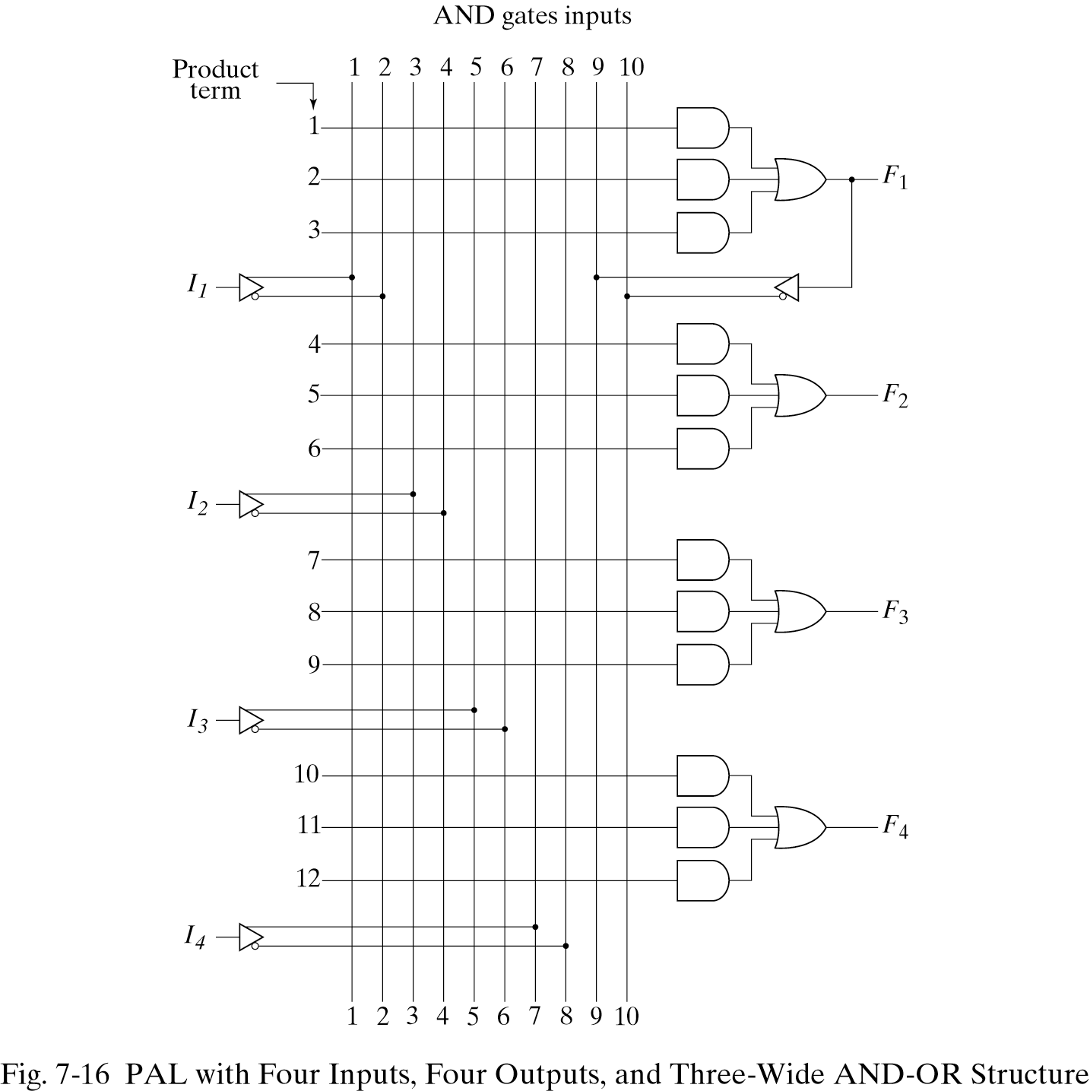
w
A
x
B
y
C
z
D

